Slide 1
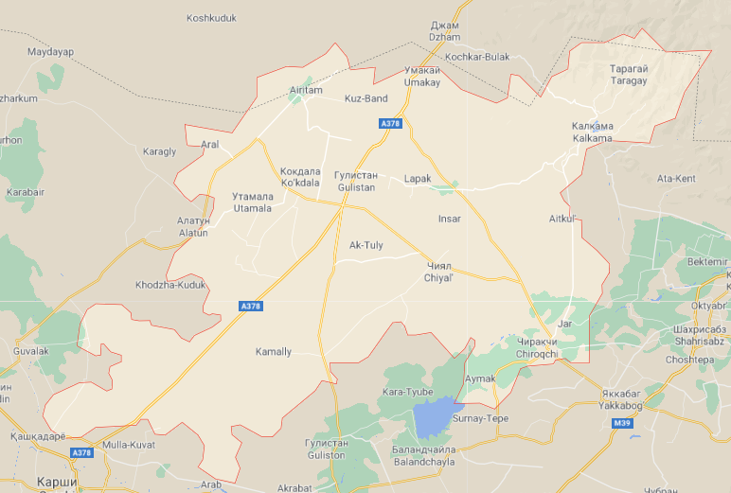
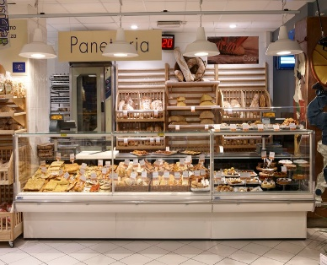
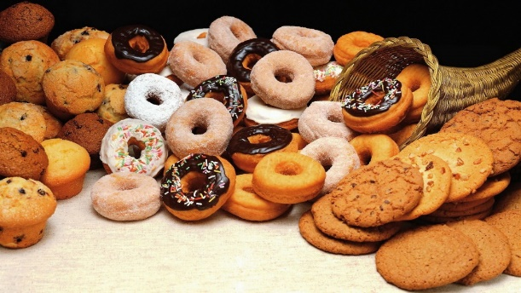
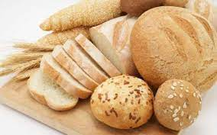
“Нон ва қандолатчилик маҳсулотларини ишлаб чиқариш"
Лойиҳанинг иқтисодий кўрсаткичлари
Лойиҳа манзили
Лойиҳа тавсифи
Нон ва қандолатчилик махсулотлари
Лойиҳанинг харажатлар тақсимоти
Қашқадарё вилояти, Чироқчи тумани
Бозор иқтисодиёти
шароитида кичик
бизнес субъектлари-
нинг ишлаб
чиқараётган
маҳсулотлари ҳажми
йилдан-йилга ортиб
бормоқда, шу
жумладан, нон ва
қандолатчилик
маҳсулотларига
бўлган талаб доимий
юқори ва барқарор-
дир. Ушбу лойиҳа-
нинг йиллик ўртача
қуввати қуйидагича:
26 тонна йилига
Ўз-ўзини қоплаш (PP)
Бино қуриш
25 ой
70 млн.
сўм
Ички даромадлилик даражаси(IRR)
Бошқа харажатлар
Соф жорий қиймат (NPV)
Ускуналар
83,7 млн
сўм
20%
119,8 млн.
сўм
10,1 млн.
сўм
Инвестиция қайтими (ROI)
47%
Ўз маблағи
Ишчи ўрин сони
100,0
МЛН.СЎМ
Лойиҳа қиймати
4 нафар
200,0
Банк кредити
МЛН.СЎМ
Ишга тушиш вақти
100,0
МЛН.СЎМ
2021-2022

